Slide 1
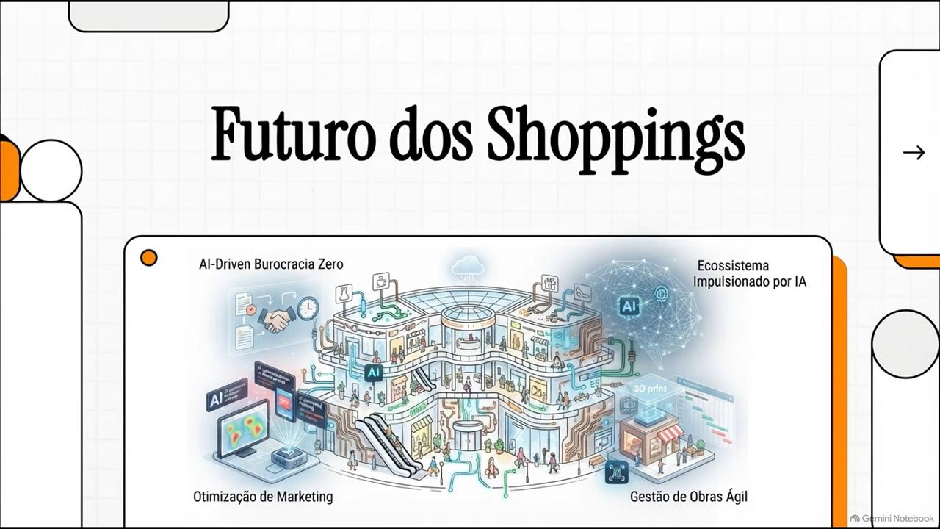

Vídeo introdutório
4 MIN 37 S
Abre o workshop e dá o tom: por que o Shopping Inteligente e por que agora. Depois do vídeo, entramos na visão e
na prática.

Slide 2
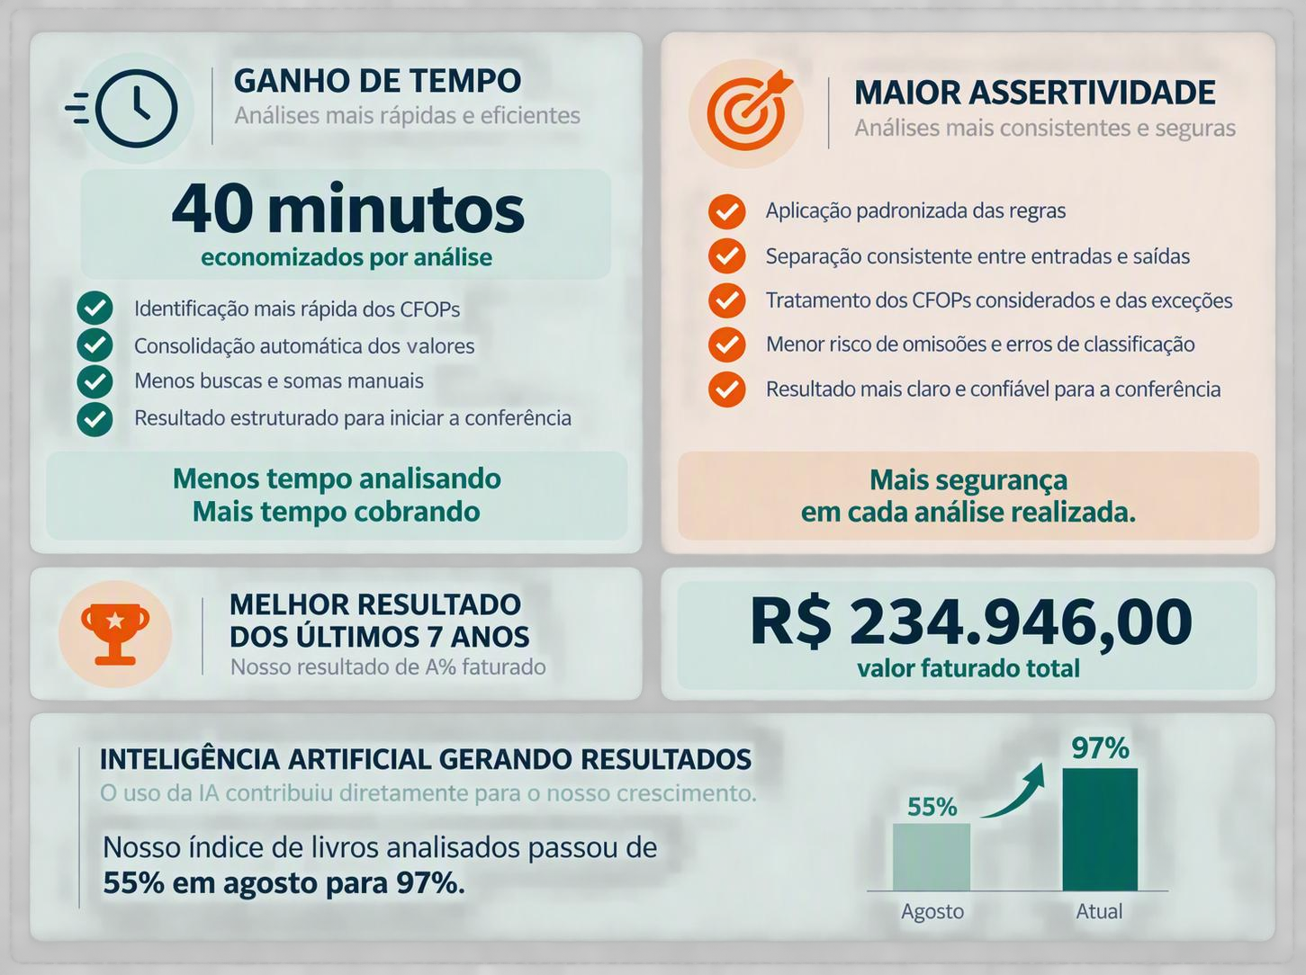
BLOCO 4 · CASE 1/7 · SHOPPING DEL REY · CONTEXTO 3/3
Auditoria de CFOPs — resultados e como replicar
RESULTADOS
Ganho de tempo: De 45 para 5 minutos
por análise.
Maior assertividade: O agente
aumenta a consistência da análise ao
aplicar as mesmas regras de forma
padronizada.
O AGENTE PREPARA E ORGANIZA. O TIME
CONFERE, VALIDA E DECIDE!
Próximos passos: Para 2027 vamos
atualizar o agente para uma versão 2.0
capaz de realizar todo o processo de
auditoria fiscal, desde análise até a
conferência do possível A% encontrado
no livro fiscal.

Slide 3
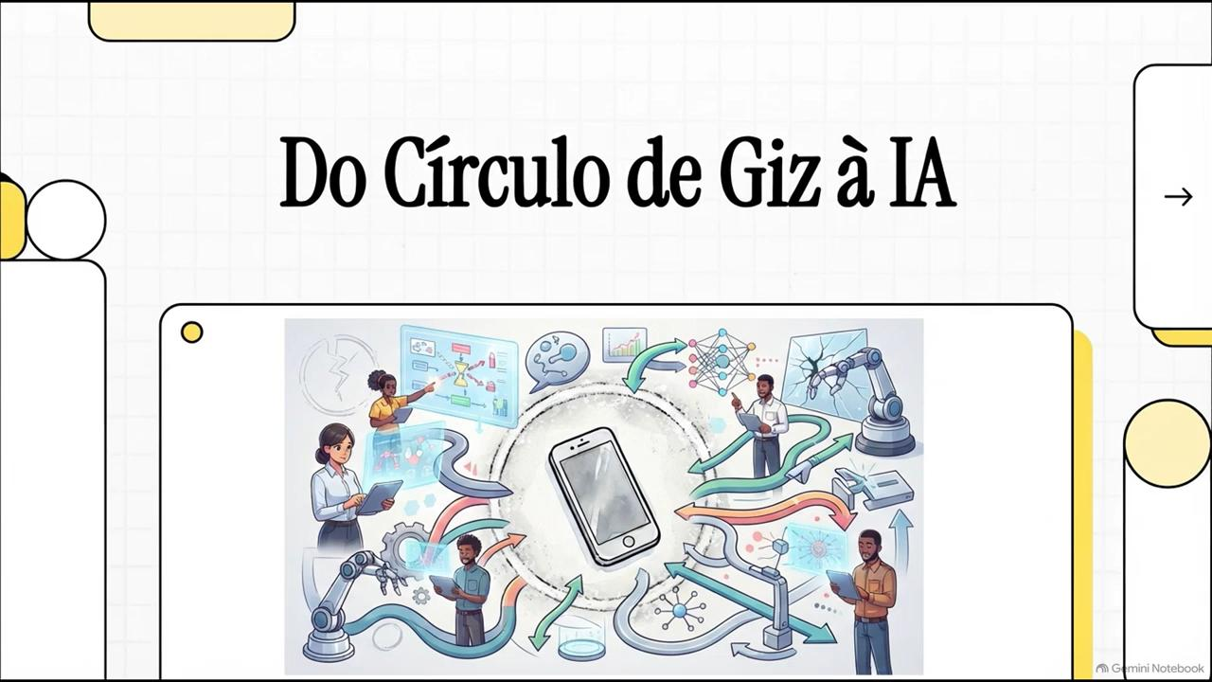
HISTÓRIA REAL · CLAUDE NA PRÁTICA
Do círculo de giz da Toyota ao Claude no ônibus
4:00
Diego do iFood · @diegocbarreto

Slide 4



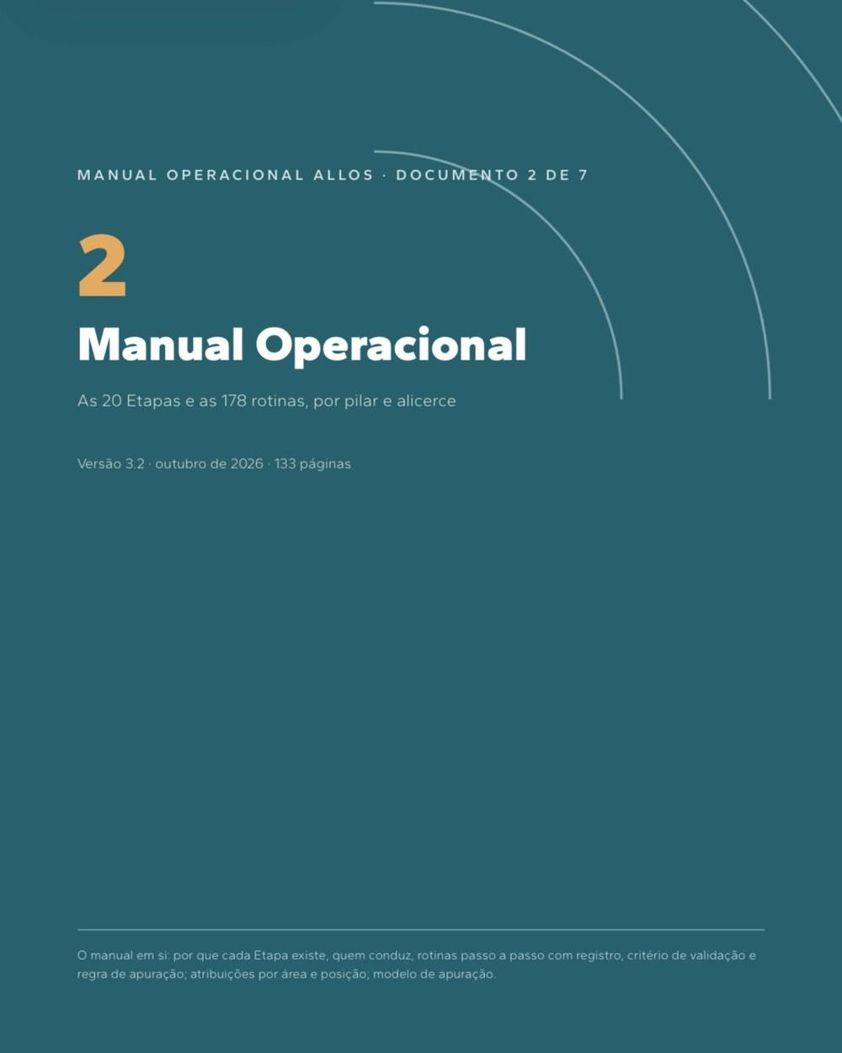

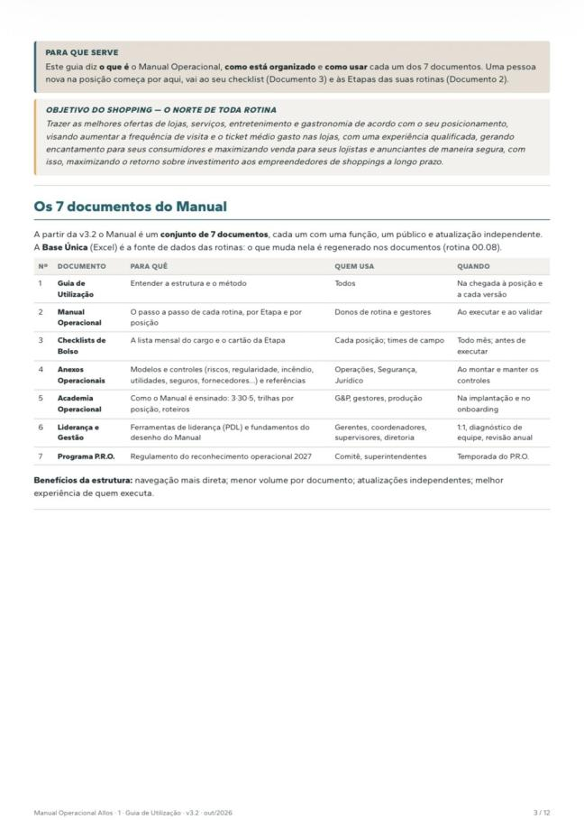
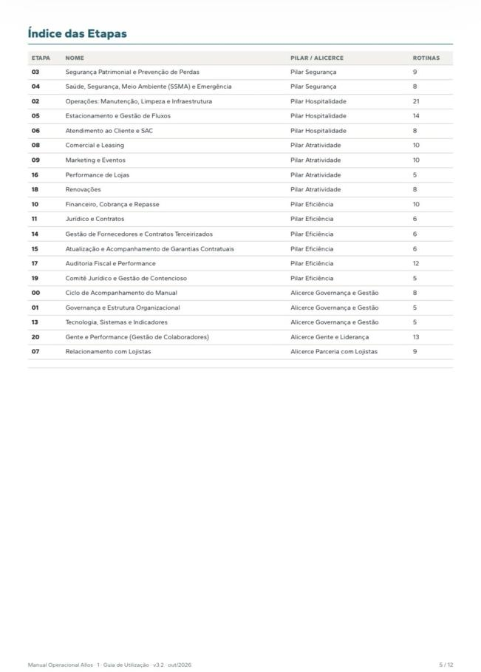

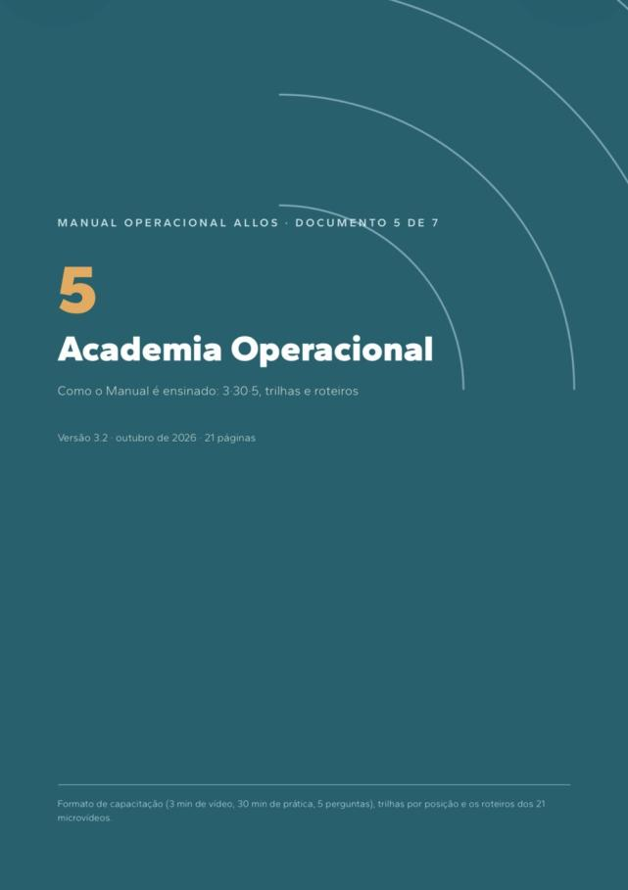
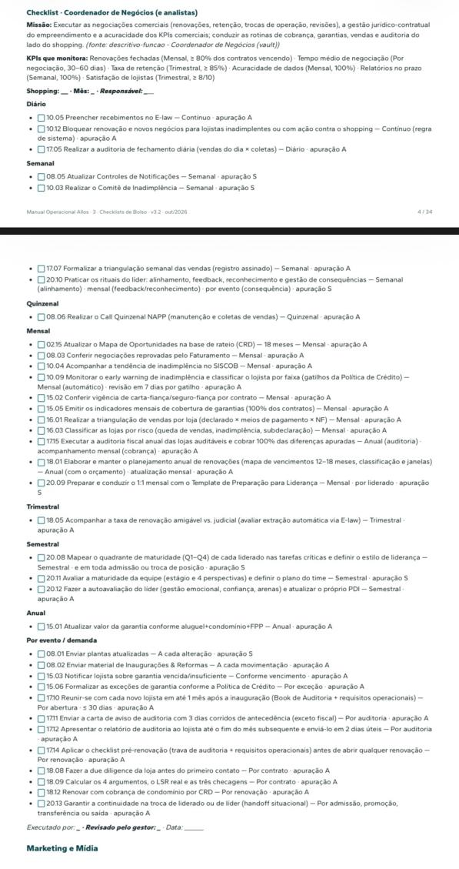



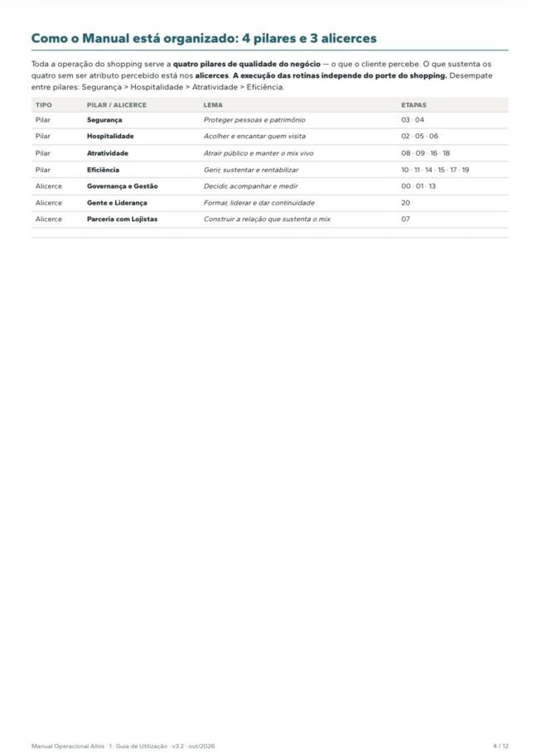
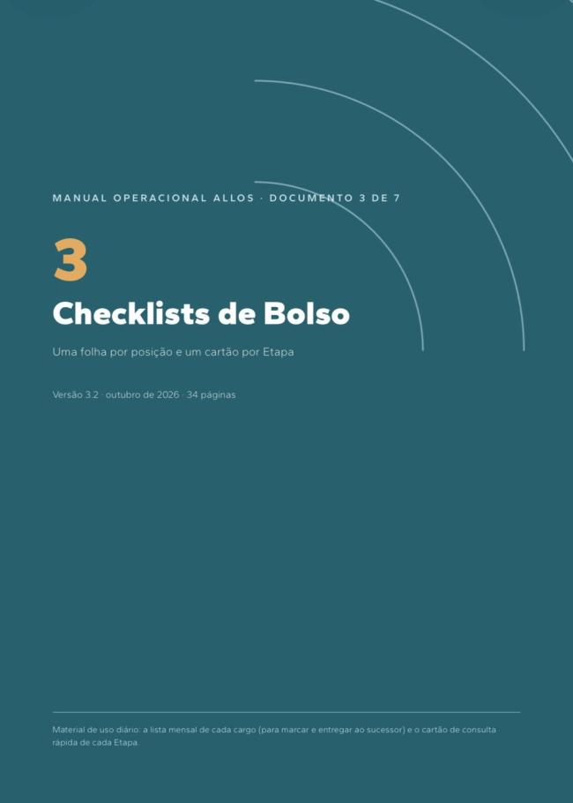

PRÓXIMOS PASSOS · 1 · MANUAL OPERACIONAL
2 min
Por dentro do Manual Operacional

